Slide 1
2021.09.01(加班)~2021.09.02
工作日報
記錄人：葉柏漢
記錄日期：2021.09.02
工作時間：
18:00~19:00
08:30~17:30

Slide 2

本日工作事項
Day work
修改溫控設計bug(加班)
完成披覆材料、結構材料、光溫控設計的會員功能

Slide 3
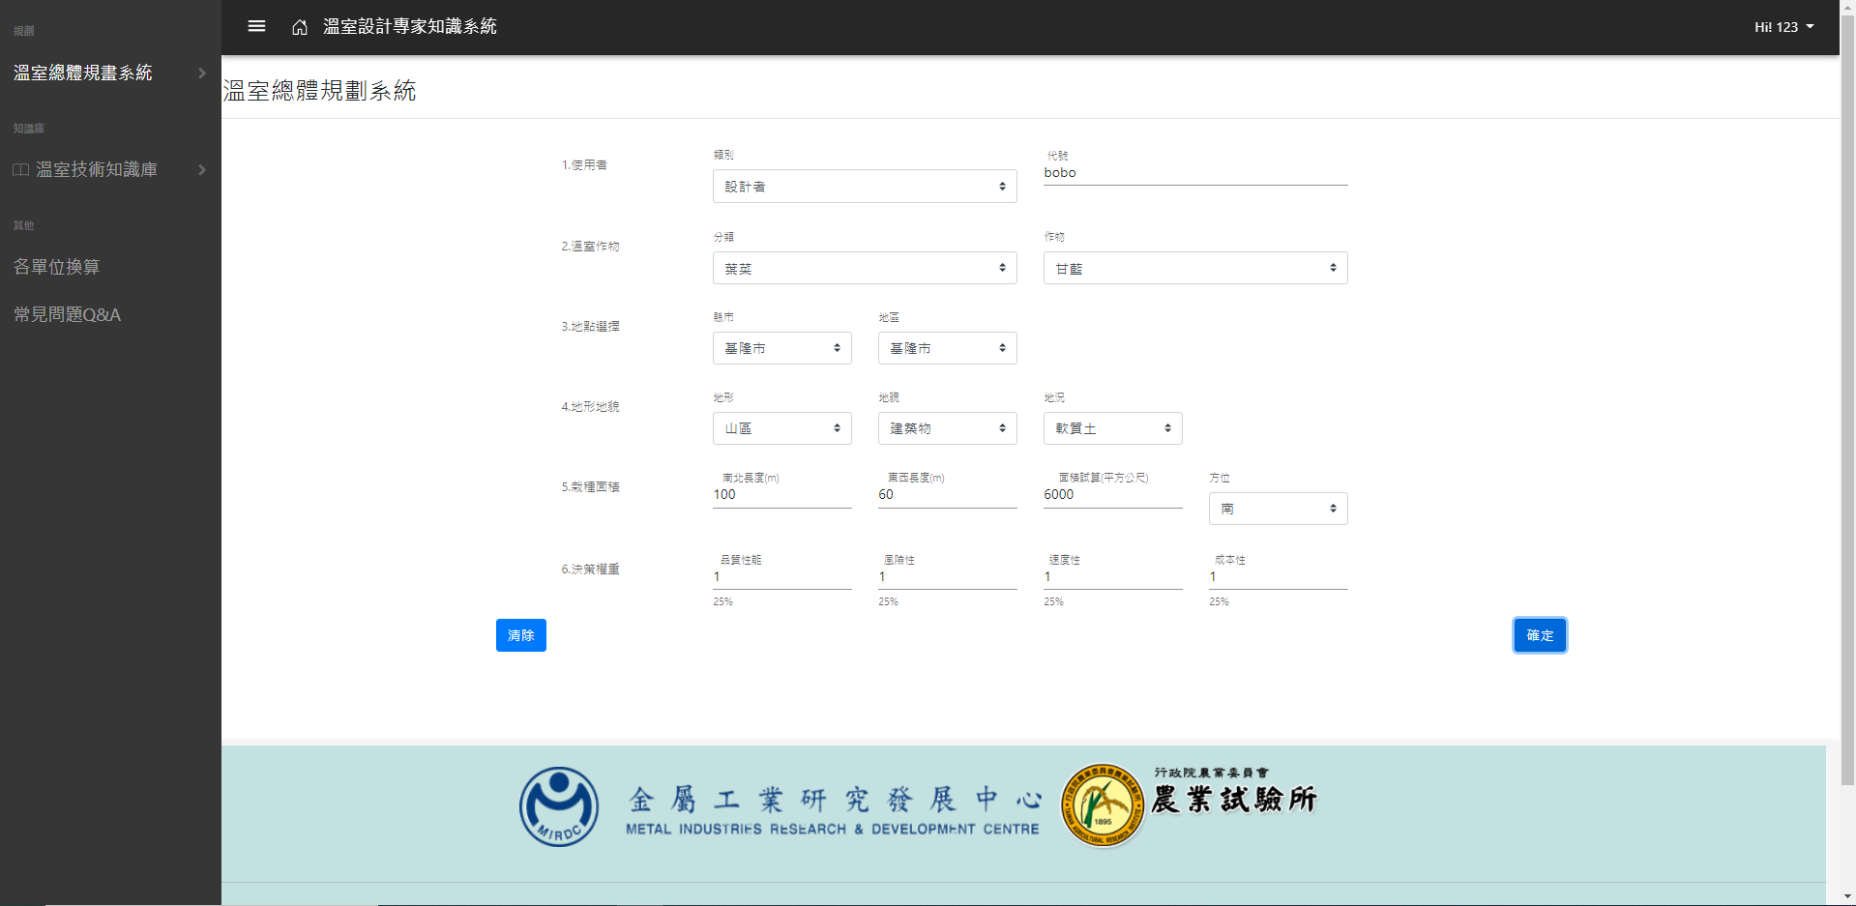
修改功能&Bug
Project planning
解決新增使用者後
無法新增表單的bug

Slide 4
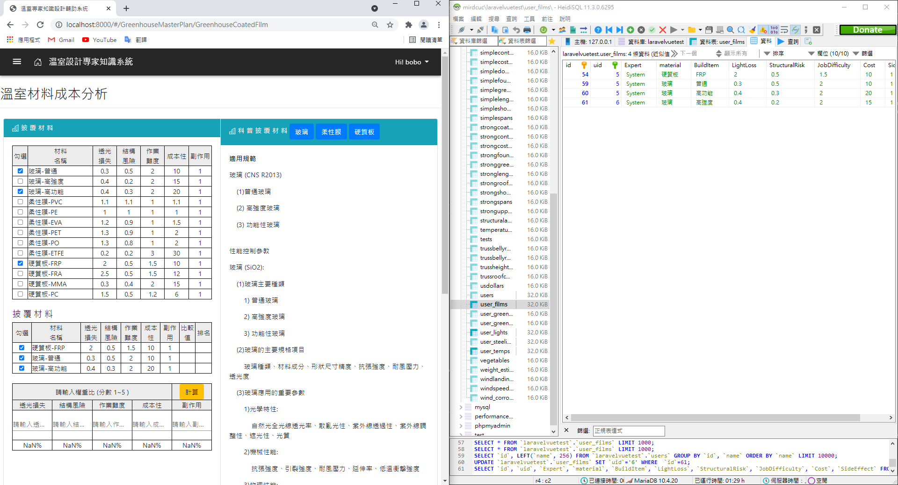
披覆材料會員功能
Project planning
目前登入者為bobo(uid:5)，資料庫內有三筆bobo的資料，則網站就只顯示3筆資料

Slide 5
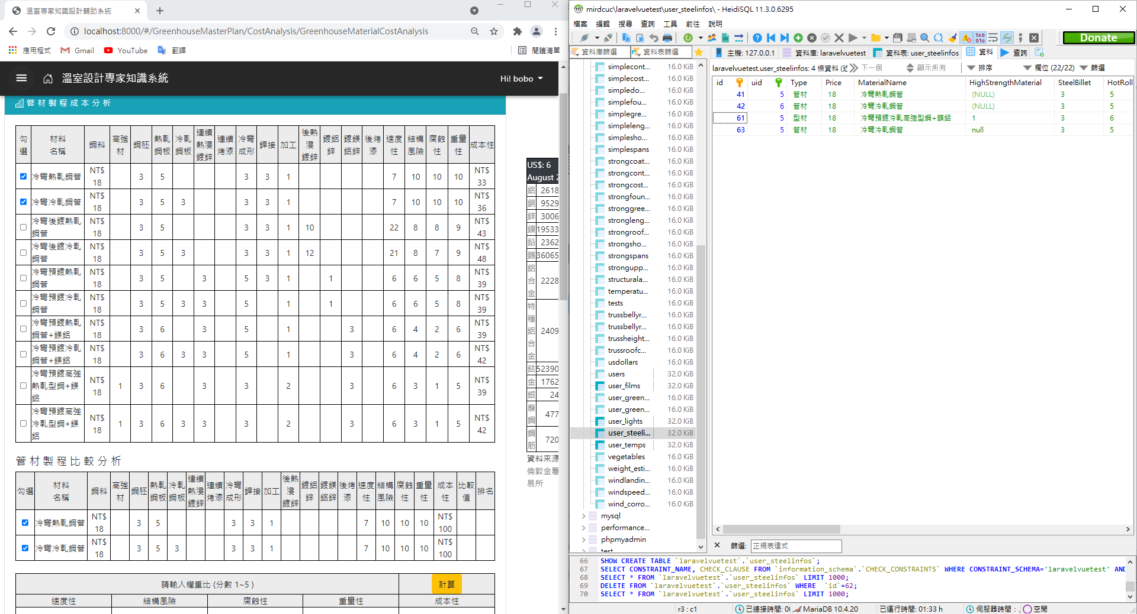
結構材料會員功能
Project planning
兩筆bobo(uid:5)管材的資料

Slide 6
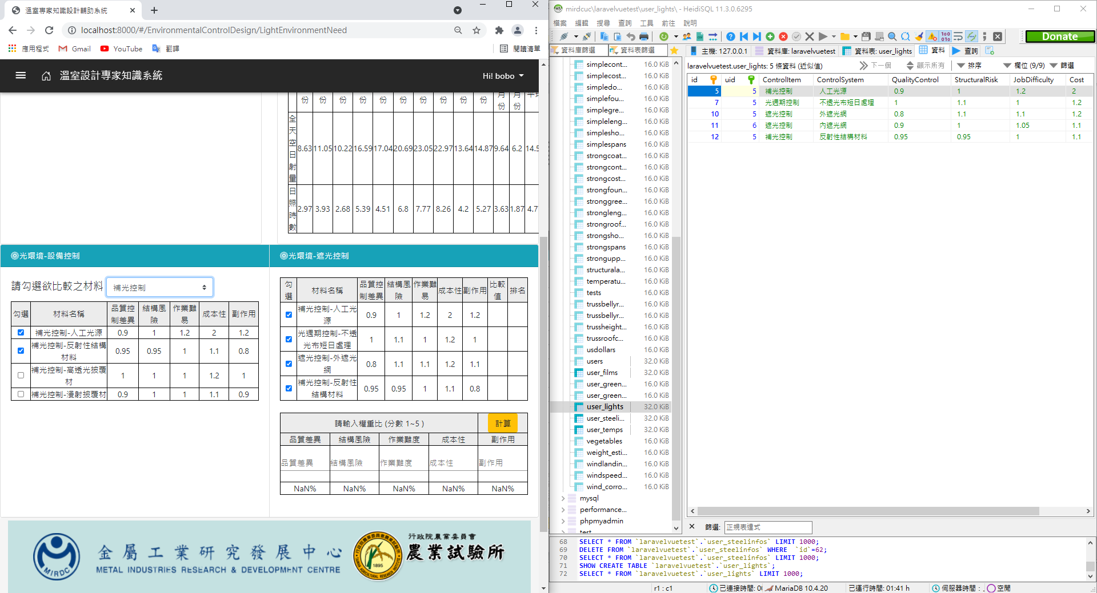
結構材料會員功能
Project planning
四筆bobo(uid:5)的資料 補光控制兩筆

Slide 7
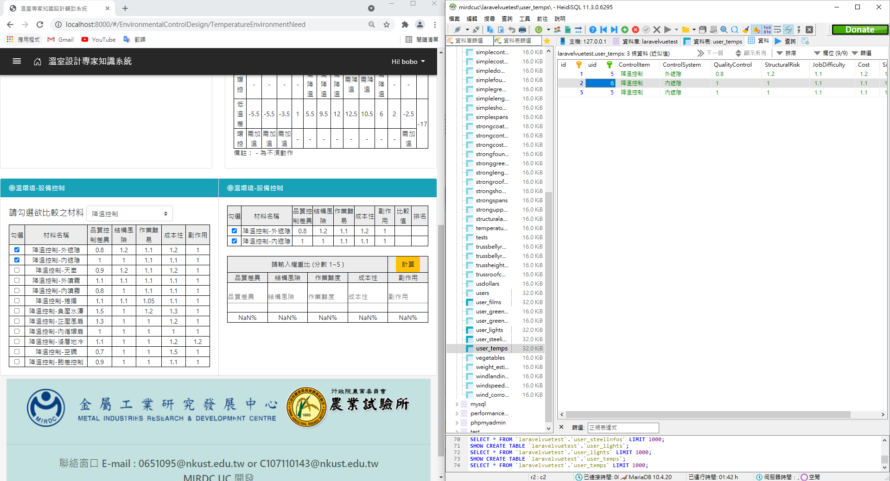
結構材料會員功能
Project planning
兩筆bobo(uid:5)的資料
降溫控制兩筆

Slide 8
明日預期規劃
Project planning
檢查今日做的進度是否有bug
結構載重會員功能完成

Slide 9
謝謝觀看

